Slide 1
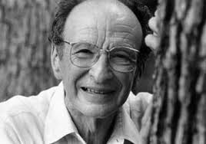
La teoria ecologica
(Ecological systems theory)
Urie Bronfenbrenner

Slide 2
Principi della teoria ecologica di Bronfenbrenner
Urie Bronfenbrenner, (1917 – 2005) psicologo statunitense ideatore della teoria, osservò che il modo di essere dei bambini cambiava in funzione del contesto in cui erano cresciuti. Decise pertanto di studiare gli elementi che influenzavano maggiormente lo sviluppo infantile in questo senso. Lo psicologo concepiva l’ambiente come un insieme di sistemi collegati tra loro. All’inizio ne individuò quattro, sebbene nelle versioni successive ne venne aggiunto un quinto.
Bronfenbrenner ha identificato lo psicologo dello sviluppo sovietico Lev Vygotsky e lo psicologo di origine tedesca Kurt Lewin come importanti influenze sulla sua teoria.

Slide 3
la prima pubblicazione della teoria - 1979
I cinque sistemi sono interconnessi tra loro. Di conseguenza, l’influenza di uno di essi sullo sviluppo del bambino dipende dalla relazione con gli altri. Inoltre, sono organizzati a partire da quelli più vicini al bambino, fino a quelli più distanti da lui.
1 - Microsistema.
2 - Mesosistema.
3 - Esosistema.
4 - Macrosistema.
5 - Cronosistema.

Slide 4
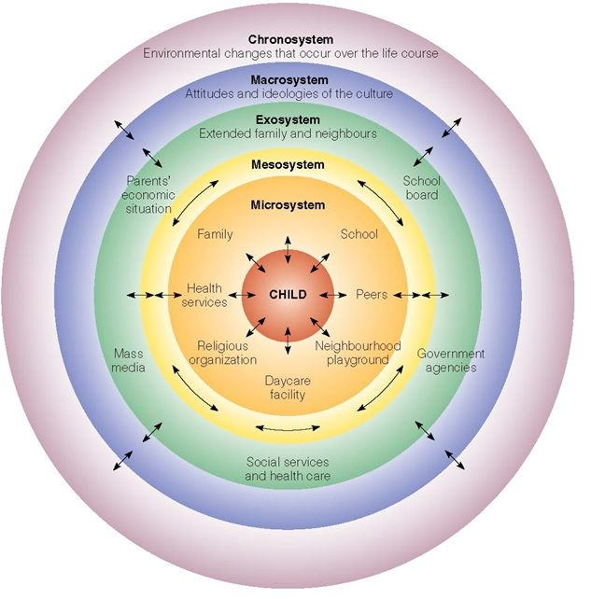
I sistemi e la relazione tra loro

Slide 5

1 - Microsistema
Il microsistema è formato dai gruppi che hanno un contatto diretto con il bambino. Sebbene possano esistere diverse possibilità, alcuni dei più importanti sono la famiglia e la scuola.
2 - Mesosistema
Il secondo sistema descritto dalla teoria ecologica di Bronfenbrenner è formato dalle relazioni esistenti tra quelle del primo livello. In questo senso, la relazione dei genitori con gli insegnanti, ad esempio, avrà un impatto diretto sul bambino.

Slide 6
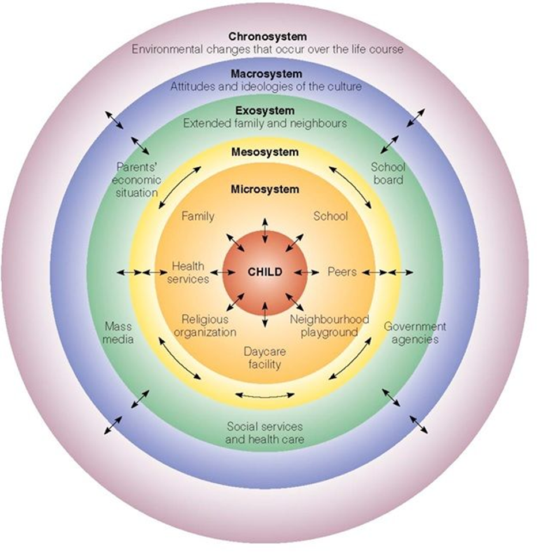
3 – Esosistema
Il terzo livello riguarda gli elementi che influenzano la vita del bambino, pur non avendo una relazione diretta con essi. L’influenza sullo sviluppo della persona, quindi, avviene per via indiretta. Un esempio di esosistema può essere l’attività in cui lavorano i membri della famiglia del bambino.
4- Macrosistema
Il quattro sistema (originariamente ultimo) descritti dalla teoria ecologica di Bronfenbrenner è il macrosistema. Questo è costituito da quegli elementi della cultura in cui la persona è immersa e che influenzano chiunque. Ad esempio, i valori della stessa o l’esistenza di una religione ufficiale.

Slide 7
5 - Cronosistema
Quest’ultimo sistema è stato aggiunto nelle versioni successive della teoria. Si tratta degli eventi ambientali e delle transizioni nel corso della vita, nonché nel cambiamento delle circostanze storico-sociali. Per esempio, un mutamento delle circostanze sociali, l'aumento delle opportunità per le donne di intraprendere una carriera negli ultimi trent'anni, momento storico di pandemia ecc.
Anche un cambiamento in termini di situazione ambientale può influenzare la persona. È dunque normale che il modo di essere di qualcuno che si trasferisce in un paese dalla cultura diversa dalla propria cambi. Lo stesso può accadere quando si cambia ruolo sociale all’interno di uno dei sistemi.

Slide 8
Il lavoro successivo di Bronfenbrenner ha considerato anche il ruolo della biologia in questo modello; quindi la teoria è stata talvolta chiamata modello bioecologico.
Secondo questa costruzione teorica, ogni sistema contiene ruoli, norme e regole che possono modellare lo sviluppo psicologico. Ad esempio, una famiglia di un quartiere popolare deve affrontare molte più sfide rispetto a una famiglia benestante che vive in una villa o in un contesto di lusso.

Slide 9
Bibliografia
Bronfebrenner, Urie; Morris, Pamela A. (2007). "The Bioecological Model of Human Development". Handbook of Child Psychology. doi:10.1002/9780470147658.chpsy0114. ISBN 978-0470147658.
Bronfenbrenner, U. (1979). The Ecology of Human Development: Experiments by Nature and Design. Cambridge, Massachusetts: Harvard University Press. ISBN 0-674-22457-4

